Slide 1
PPT教学经验交流

Slide 2


技巧和工具
PPT设计理念

Slide 3
关于文字的运用
如何获取文字素材
原则：只要文字不要格式，至少不要链接

Slide 4
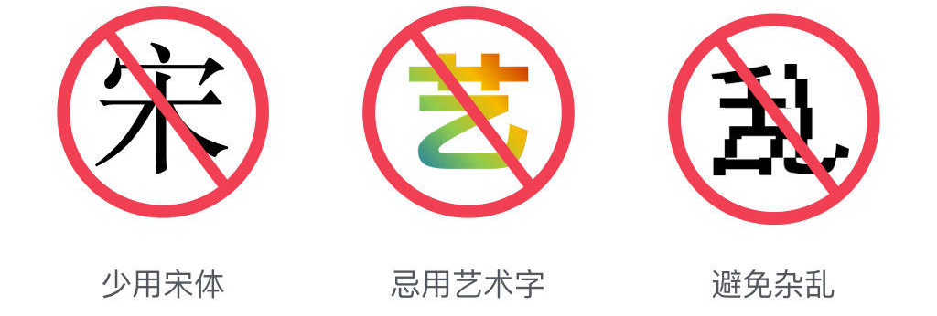
关于字体的运用
字体的原则：少用宋体、忌用艺术字、避免杂乱
字体按照大类分为：衬线字体、非衬线字体。
衬线字体比如：宋体、楷体、隶书等（边缘有笔画修饰）
非衬线字体比如：微软雅黑、方正兰亭（工整规矩）
Notes:
边缘的笔画会给人视觉上的沉重感

Slide 5

关于字体的运用
字体的原则：忌用艺术字
Notes:
边缘的笔画会给人视觉上的沉重感

Slide 6
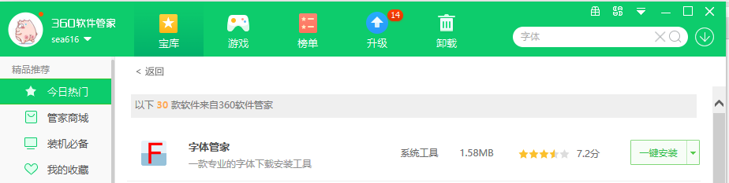
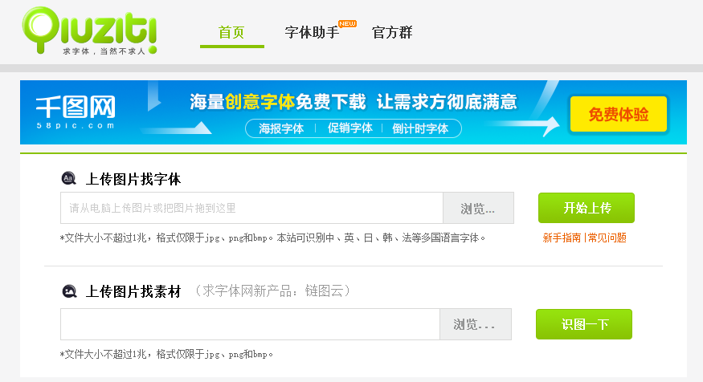
关于字体的运用
字体的获取方式
字体管家
http://www.qiuziti.com/
Notes:
边缘的笔画会给人视觉上的沉重感

Slide 7
关于图片的运用
图片运用的原则：高清、无码、不变形
图片按照大类分为：背景是否透明；格式是否高清
透明背景图片常见格式：PNG,GIF
Notes:
边缘的笔画会给人视觉上的沉重感

Slide 8
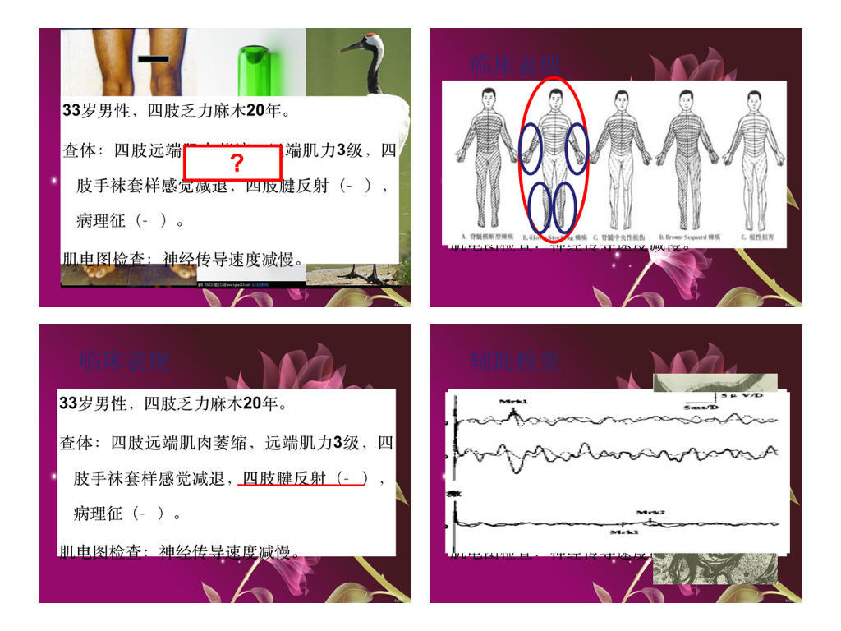
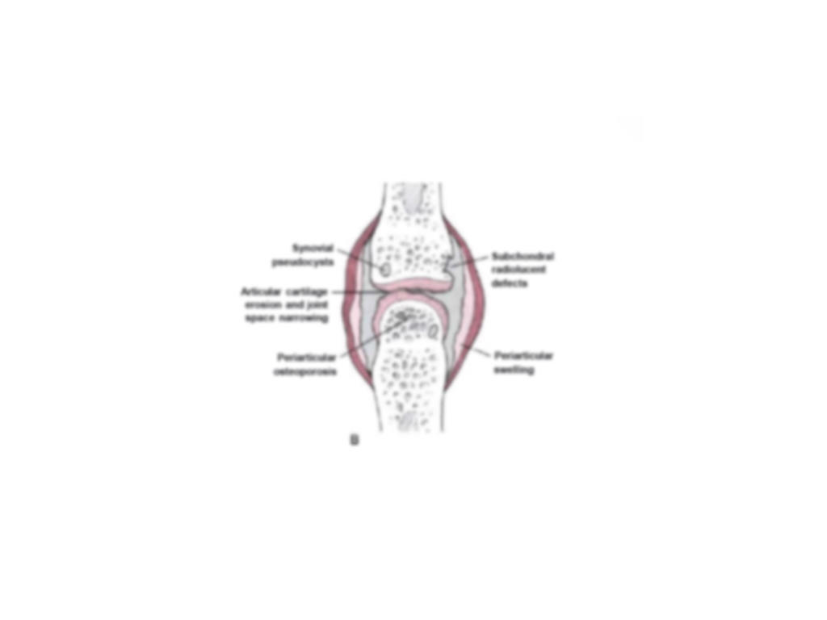
关于图片的运用
Notes:
边缘的笔画会给人视觉上的沉重感

Slide 9
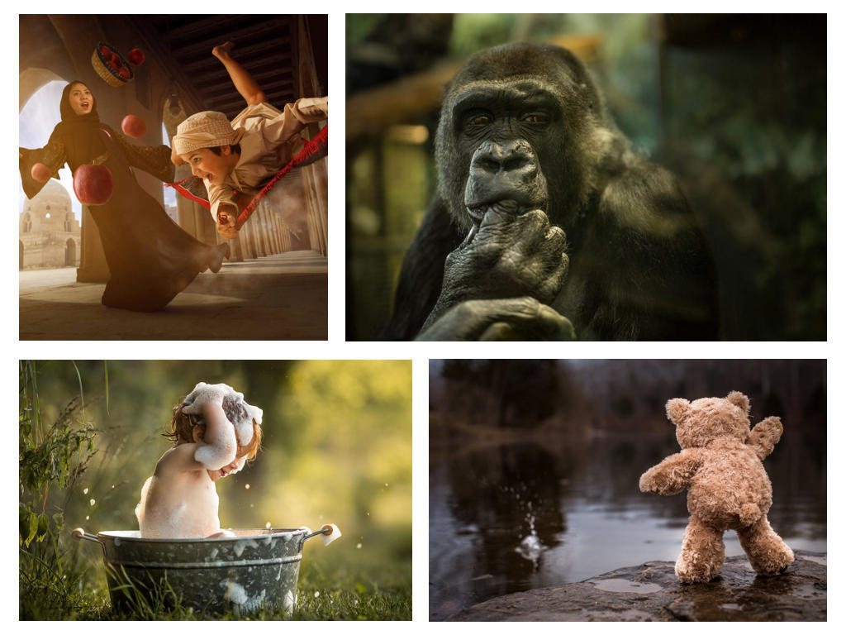

关于图片的运用
Notes:
边缘的笔画会给人视觉上的沉重感

Slide 10
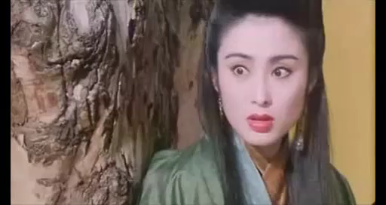
视频应用
Notes:
如何快速截取需要的视频

